Slide 1

Projektfeladat: Auction Showroom
Pásztor Márk, Plavecz Barnabás, Bogárdi Benedek

Slide 2
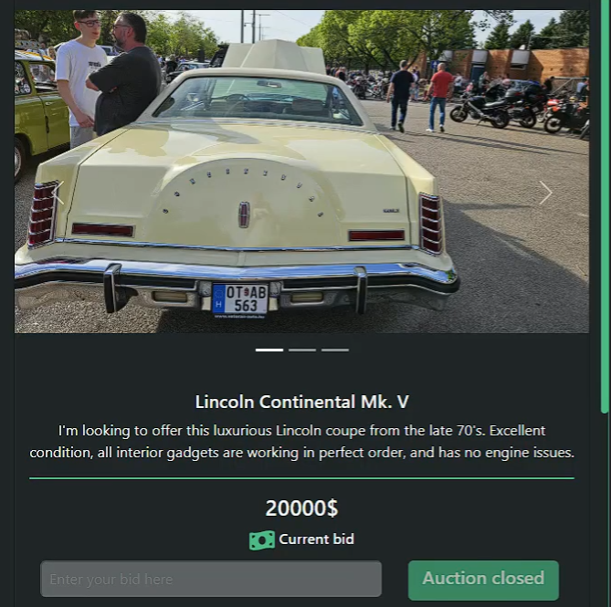
Téma
Auction Showroom (Autós licitáló oldal)
Licit megtétele, jármű feltöltése az oldalra, contact oldal, főoldal

Slide 3
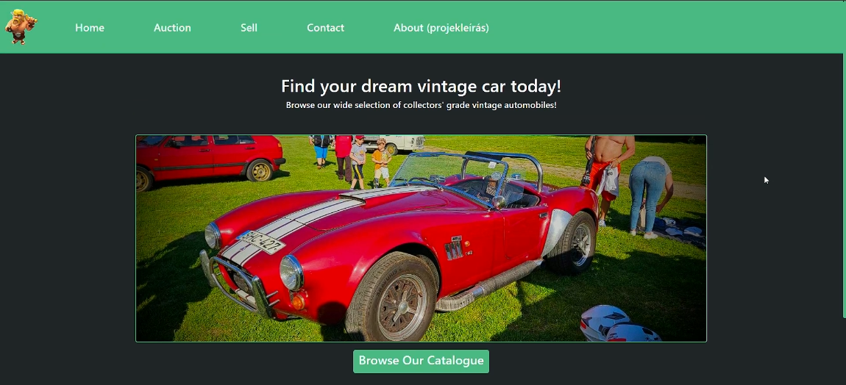
Munkafelosztás
Bogárdi Benedek:
- Backend-Frontend összekötése
- Adatbázis elkészítése
- Adatrögzítés
Plavecz Barnabás:
- UI/UX design
- Munkanapló - vezetése
- Tesztelés
Pásztor Márk:
- Frontend elkészítése
- Backend elkészítése
- Tesztelés
- Egyebek

Slide 4

Felhasznált technológiák
Verziókezelés: Github
Keretrendszer: Vite + React + TypeScript
Adatbázis: jsonbin
Style: Bootstrap, React-Bootstrap; HTTP requestek: Axios
Dekor: React - Icons (fa6 csomag)
Routing: React – Router, React - Dom

Slide 5
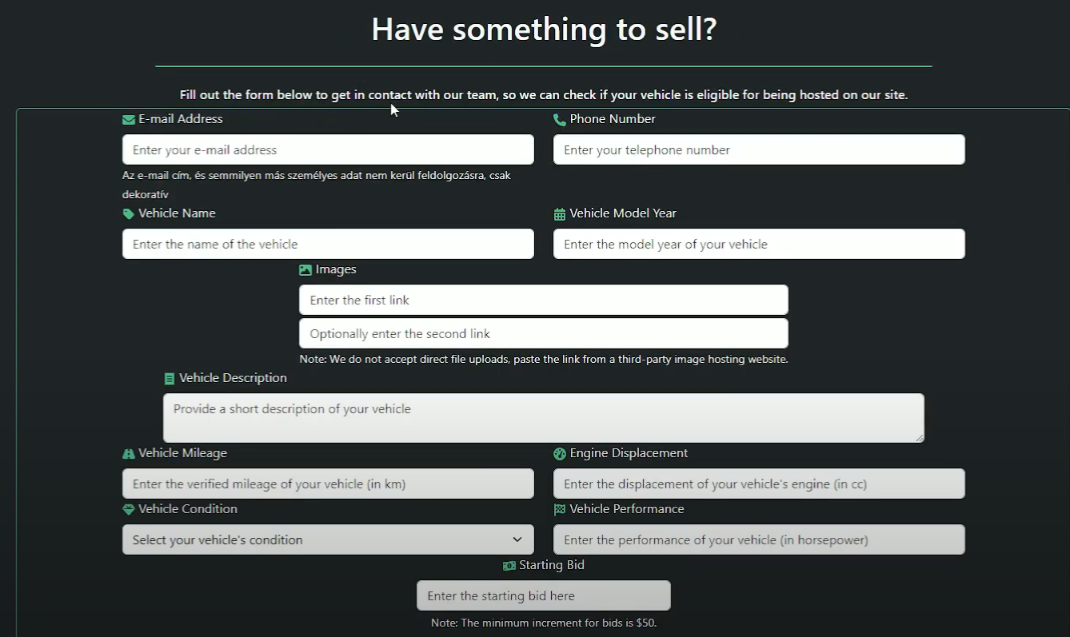
Funkciók
Jármű licitre bocsájtása (részletes adatfelvételi felület)
Licitálás járművekre
Elérhetőségek, FAQ
„About” fül (feladatmegosztás, munkanapló)

Slide 6

Adatbázis
JSON file
Aukción lévő járművek tárolása:
Ár
Megnevezés
Márka
Évjárat
Motorméret
Jármű állapota
Jelenlegi licit
Eladó e-mail címe, telefonszáma

Slide 7
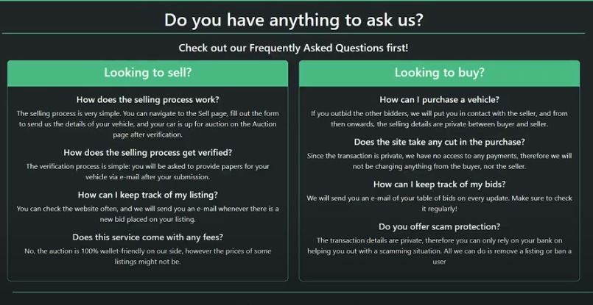
Köszönjük a figyelmet!

